Slide 1
StarTwitter
Web-приложение Тулегеновой Алисы и Степановой Дарьи

Slide 2
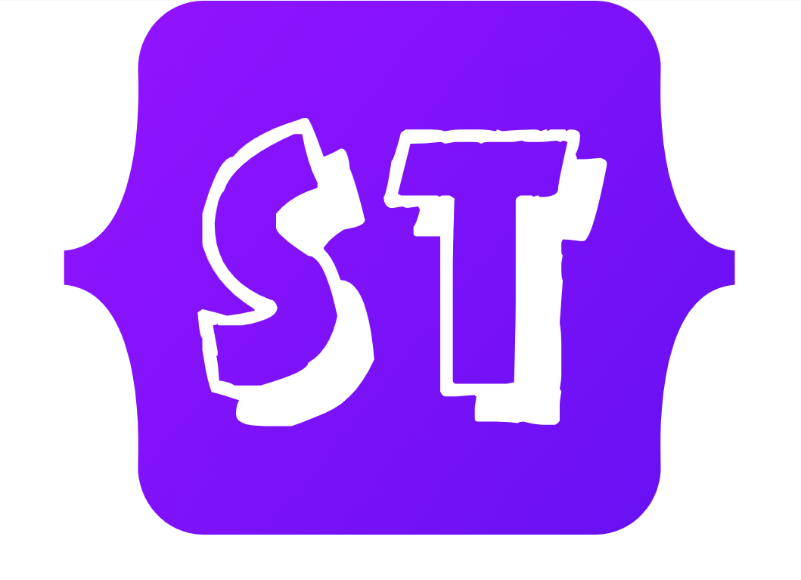
О проекте
После заявлений Роскомнадзора о блокировке Twitter и Telegram к нам пришла гениальная идея: а что если самим сделать безопасный мессенджер\соц.сеть для России?
Это бы решило проблему с безопасностью (все базы данных пользователей будут в России) и переживаниями на этот счёт!

Slide 3
Что есть в StarTwi?
Базы данных
Красивый
дизайн интерфейса
Общение без
границ!
Flask,
HTML, CSS,JS

Slide 4
Описание реализации

Slide 5

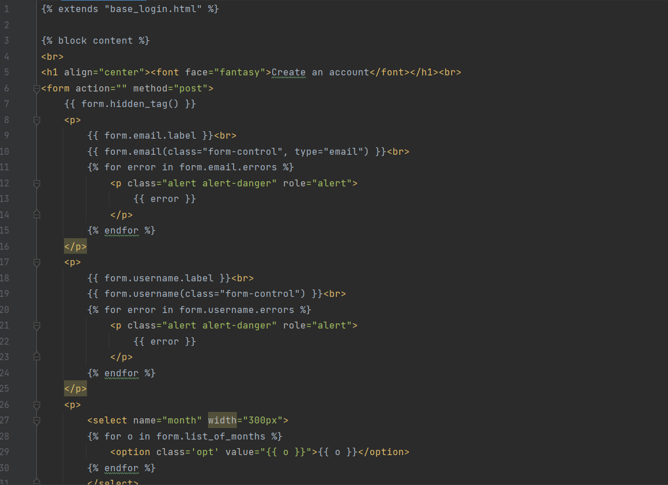
Frontend...
Весь интерфейс написан с помощью HTML кодов, украшенных стилями CSS. В некоторых случаях была надобность в подключении JavaScript.
Каждая страница имеет свой тип в зависимости от состояния пользователя...

Slide 6
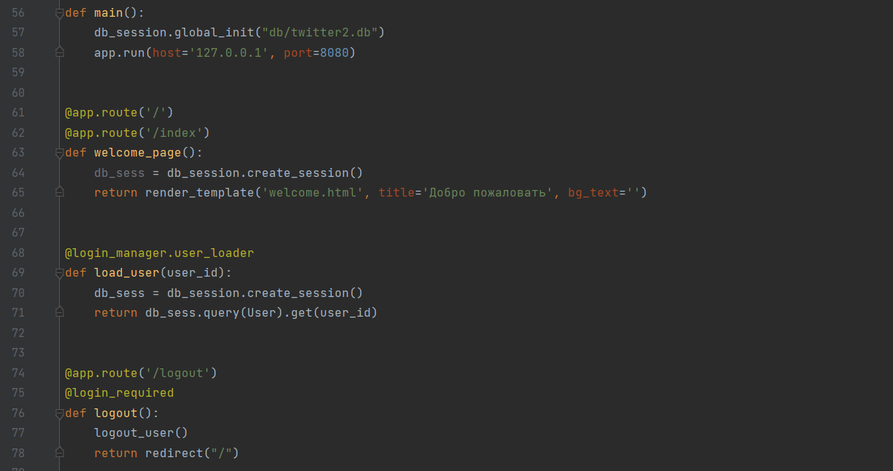
...и Backend
Написан с помощью модуля Flask и форм для регистрации, заполнения данных и т.д. Каждая декорированная функция перенаправляет пользователя со страницы на страницу.

Slide 7
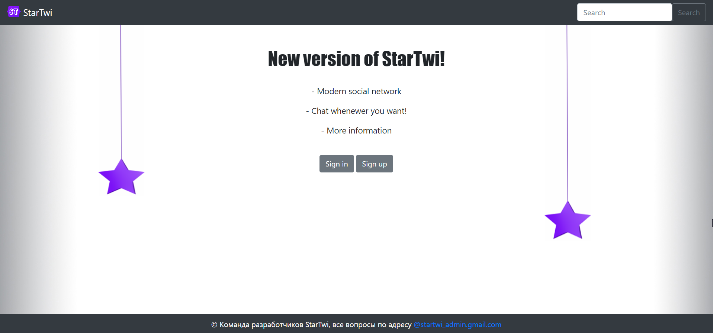
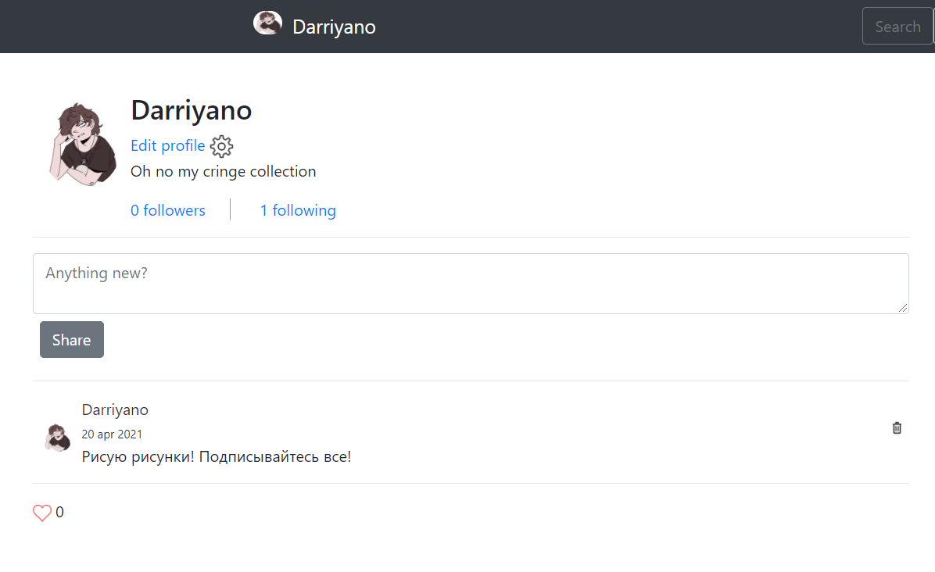
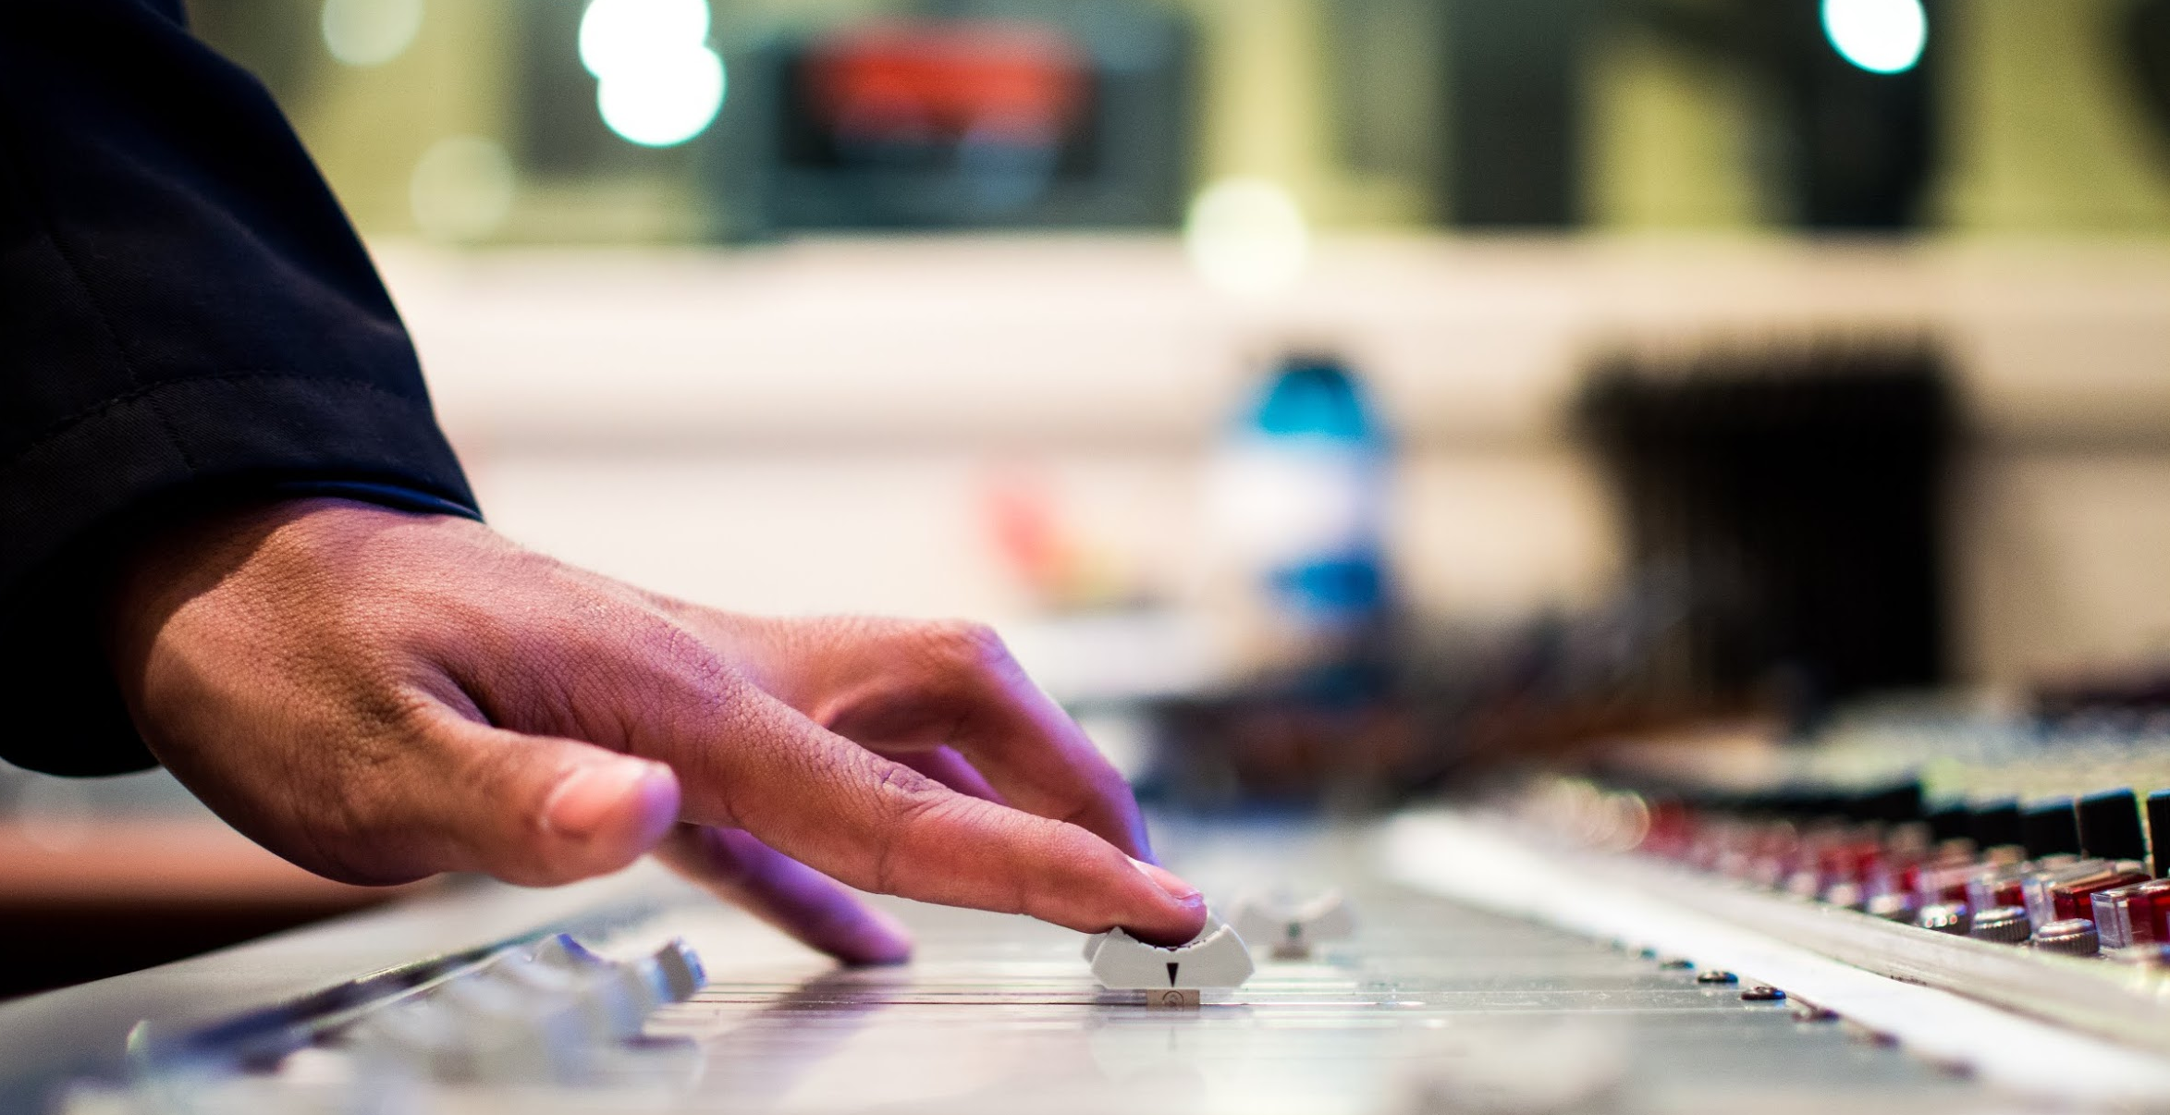
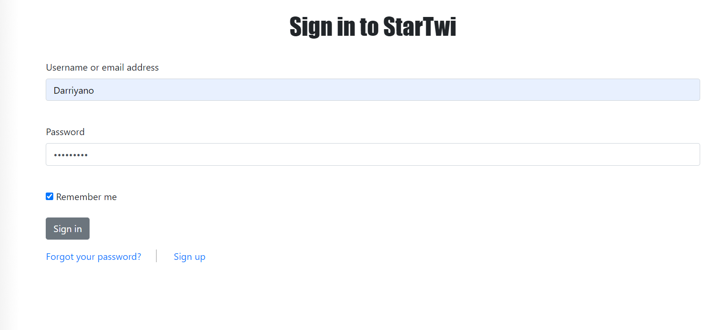
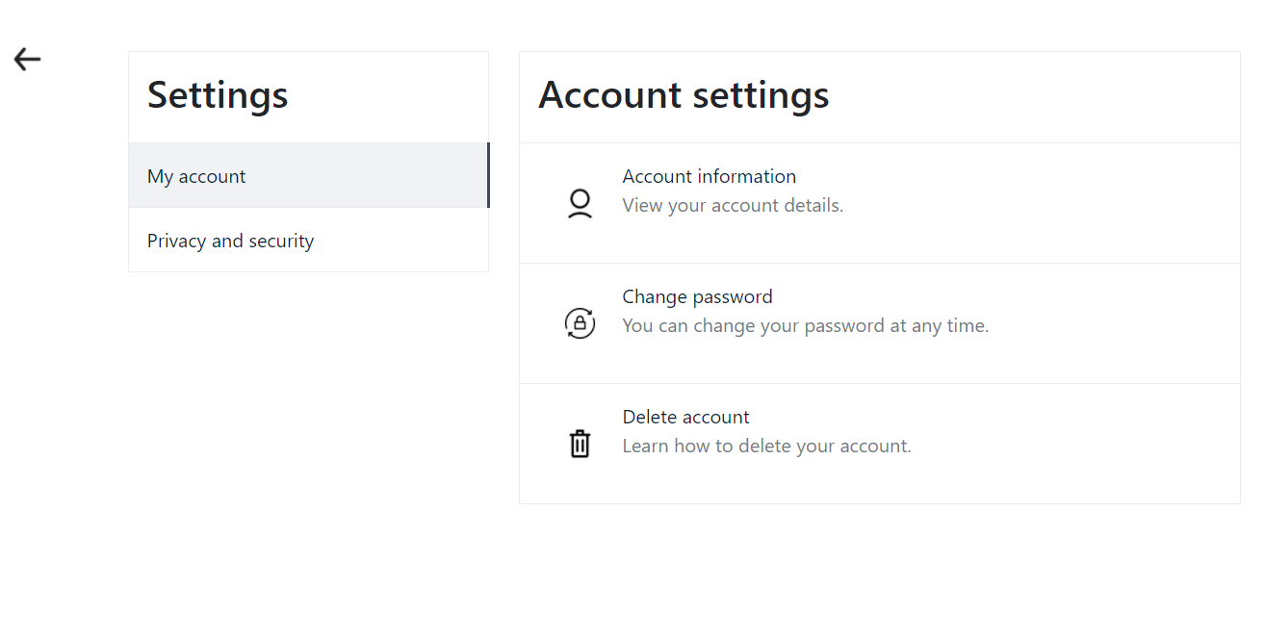
StarTwi
Поддерживает регистрацию, восстановление пароля,возможность общаться, подписываться и даже добавлять людей в чёрный список!

Slide 8
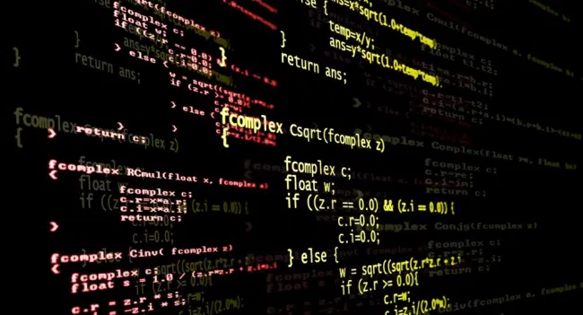
А что же ещё?
Идей для дополнения этого проекта множество:
-Возможность добавлять ряд фотографий
-Возможность создавать общие чаты
-Верификация аккаунтов популярных личностей
...

